Slide 1
ОТКРЫТЫЙ УРОК
по творчеству
МИХАИЛА ВЕЛЛЕРА
11 КЛАСС
Учитель русского языка и литературы: Хормушко Е.А.

Slide 2
ПРОЧИТАЙТЕ ОТРЫВОК.
Отрывок 1
«Деревня на своем веку повидала всякое… Вот так худо-бедно и жила …, держась своего мeста на яру у левого берега, встречая и провожая годы, как воду, по которой сносились с другими поселениями и возле которой извечно кормились. И как нет, казалось, конца и края бегущей воде, нeт и веку деревне: уходили на погост одни, нарождались другие, заваливались старые постройки, рубились новые. Так и жила деревня, перемогая любые времена и напасти, триста с лишним годов, пока не грянул однажды слух, что дальше деревне не живать, не бывать. Ниже по Ангаре строят плотину для электростанции, вода по реке и речкам поднимется и разольется, затопит многие земли и в том числе в первую очередь, конечно,…»
1976 год

Slide 3
Отрывок 2
Идет охота на волков, идет охота!
На серых хищников - матерых и щенков.
Кричат загонщики, и лают псы до рвоты.
Кровь на снегу и пятна красные флажков.
Не на равных играют с волками
Егеря, но не дрогнет рука!
Оградив нам свободу флажками,
Бьют уверенно, наверняка.
Волк не может нарушить традиций.
Видно, в детстве, слепые щенки,
Мы, волчата, сосали волчицу
И всосали - "Нельзя за флажки!«
1968 год

Slide 4
Отрывок 3
Киоск звукозаписи
Памяти Владимира Высоцкого
Тебя хоронили, как будто ты гений.
Кто — гений эпохи. Кто — гений мгновений.
Ты — бедный наш гений семидесятых
И бедными гениями небогатых.
Для нас Окуджава
был Чехов с гитарой.
Ты — Зощенко песни
с есенинкой ярой,
И в песнях твоих,
раздирающих душу,
Есть что-то
от сиплого хрипа Хлопуши!
…Киоск звукозаписи
около пляжа.
Жизнь кончилась.
И началась распродажа.
1980 год

Slide 5
Синонимический ряд
Долги: обязанность, задоженность, обязательство, выплата, алименты;
Кошелек: деньги, спонсор, лопатник, банк, портмоне, бумажник.

Slide 6
Система «обязательств»
в рассказах М.Веллера

Slide 7
Значение слов
Обязанность – круг действий, возложенных на кого-н. и безусловных для выполнения. Права и обязанности граждан. Служебные обязанности. Возложить на кого-н, обязанности
Обязательство - 1. Официально данное обещание, обычно в письменной форме, требующее безусловного выполнения. Подписать о. Выполнение взятых на себя обязательств.
2. Документ о заёме денег, ценностей (спец.). Долговое о. Заёмное о.

Slide 8
Этимология слова
Слова обязательство, обязанность произведены от глагола обязать (обязаться).
Возникли они не в одно время.
Обязательство древнее, чем обязанность. Глагол обязать в языке древнерусской письменности XI—XV вв. сохранял свои конкретные значения — `обвязать, перевязать, сделать перевязку' (ср. обязание—`обвязка, перевязка'), обязатися - `быть обвязанным, спутаться'.
Но, наряду с прямыми конкретными значениями,
в этом гнезде слов еще в старославянском языке обозначались и переносные оттенки внутренней, моральной, духовной связанности. В русских памятниках более поздней поры (конца XIV в.) с глаголом
обязоватися сочетается оттенок не только моральной,
но и материальной, экономической связанности.
(См. в работе «Основные этапы истории русского языка» (Виноградов. Избр. тр.: История русск. лит. яз., с. 42). — Е.X.)

Slide 9
Проблемы в тексте
№ | Проблема | Фрагмент, суждение
1.
2.
3.
4.
5.
6.
7.

Slide 10


Интервью с Кошельком

Slide 11
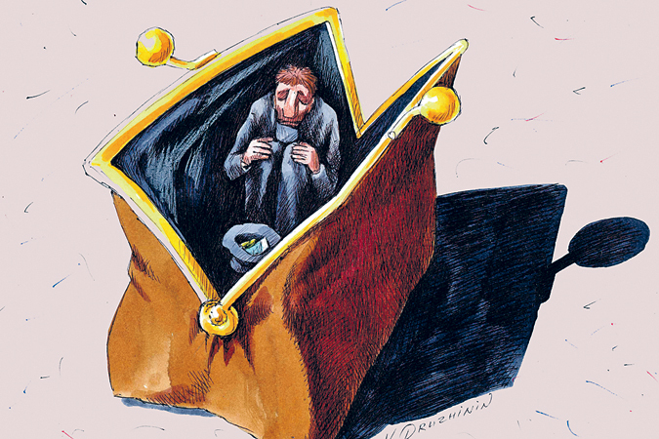
Круг проблем в рассказе «Кошелек»:
проблема зависимости от мира материального,
проблема исчезновения доброты,
проблема погружения в мир капиталистических отношений,
проблема невозможности
противостоять силе денег.

Slide 12
«Деревня на своем веку повидала всякое… Вот так худо-бедно и жила деревня, держась своего мeста на яру у левогоберега, встречая и провожая годы, как воду, по которой сносились с другимипоселениями и возле которой извечно кормились. И как нет, казалось, конца икрая бегущей воде, нeт и веку деревне: уходили на погост одни, нарождалисьдругие, заваливались старые постройки, рубились новые.Так и жила деревня,перемогая любые времена и напасти, триста с лишним годов, за кои на верхнеммысу намыло, поди, с полверсты земли, пока не грянул однажды слух, чтодальше деревне не живать, не бывать. Ниже по Ангаре строят плотину дляэлектростанции, вода по реке и речкам поднимется и разольется, затопитмногие земли и в том числе в первую очередь, конечно,…»1976 год
«Деревня на своем веку повидала всякое… Вот так худо-бедно и жила деревня, держась своего мeста на яру у левогоберега, встречая и провожая годы, как воду, по которой сносились с другимипоселениями и возле которой извечно кормились. И как нет, казалось, конца икрая бегущей воде, нeт и веку деревне: уходили на погост одни, нарождалисьдругие, заваливались старые постройки, рубились новые.Так и жила деревня,перемогая любые времена и напасти, триста с лишним годов, за кои на верхнеммысу намыло, поди, с полверсты земли, пока не грянул однажды слух, чтодальше деревне не живать, не бывать. Ниже по Ангаре строят плотину дляэлектростанции, вода по реке и речкам поднимется и разольется, затопитмногие земли и в том числе в первую очередь, конечно,…»1976 год
«Деревня на своем веку повидала всякое… Вот так худо-бедно и жила деревня, держась своего мeста на яру у левогоберега, встречая и провожая годы, как воду, по которой сносились с другимипоселениями и возле которой извечно кормились. И как нет, казалось, конца икрая бегущей воде, нeт и веку деревне: уходили на погост одни, нарождалисьдругие, заваливались старые постройки, рубились новые.Так и жила деревня,перемогая любые времена и напасти, триста с лишним годов, за кои на верхнеммысу намыло, поди, с полверсты земли, пока не грянул однажды слух, чтодальше деревне не живать, не бывать. Ниже по Ангаре строят плотину дляэлектростанции, вода по реке и речкам поднимется и разольется, затопитмногие земли и в том числе в первую очередь, конечно,…»1976 год
Задание 1. Анализ художественной речи
Чтобы выразить чувства главного героя автор использует синтаксический приём (А)___( предложения: (15)Выговорил я вам тогда, да, рассердился даже, помню! (22) Квиты!) и (Б)___(предложения: (3) У меня нервы скверные.(4) Как у многих.). Второстепенные герои изображены схематично. Их мысли передаются в речи посредством (В)___(предложение - Где работаешь-то? «- Пишу,» - сказал я, не то чтобы надеясь, что они меня читали... - Да? Где тебя печатали? «- Ерунда, - небрежно махнул я рукой. - Так, печатаюсь».) Так же использует художественное средство выразительности (Г)___(«жеваной желтизне зек»).

Slide 13
Задание 2. Анализ художественной речи
Произведение Михаила Веллера «Кошелек» обращено к вечным проблемам, которые не теряют своей актуальности и в современном мире. Автор пытается убедить читателя посредством яркой эмоционально-насыщенной речи. Этому способствуют такие тропы как (А)_________(«Он служил как бы дном некого фильтра», «задымил вопрос») ,(Б)__________(«трогательное и неумелое мужество», «грибной дух»), а также лексическое средство - (В)________ («кряхтел», «вывалился», «кейфовал»). Создание атмосферы быта и динамичности действия поддерживают синтаксические средства, например, (Г)________( «… Павел Арсентьевич стал настраиваться к обеду: разуваться, переодеваться, мыть руки…», «Верочка открыла защелку стенного шкафа, достала из синей нейлоновой куртки с надорванными карманами кошелек, с улыбкой открыла..»), (Д)_________ («Эффект в лаборатории оказался силен. Даже очень силен»).

Slide 14
КЛЮЧИ:
Задание 1. А – 3, Б – 8, В – 9, Г – 5;
Задание 2. А – 5, Б – 3, В – 4, Г – 6, Д – 8.

Slide 15
ИТОГИ
В центре изображения:
Основные проблемы:
Особенности авторского взгляда и авторской речи:

Slide 16
Домашнее задание:
Выбрать любые три проблемы, аргументируйте их опираясь на читательский опыт или жизненные наблюдения, знания.

